Slide 1
网络软件化：趋势与挑战 Network Softwarization: Trends and Challenges
互联网体系结构

Slide 2
内容
网络软件化的趋势
软件定义网络
网络功能虚拟化
一些思考

Slide 3
互联网体系结构的缺陷
The early Internet pioneers came up with a solution that was successful beyond all imagining
Several enduring architectural principles and practices emerged from their work
But it is just one design
And numerous cracks have emerged over time
want to diagnose problems but IP hides federation
want to block unwanted traffic but the network doesn’t authenticate
can’t optimize for different applications or customers
complex and buggy protocols
upgrading protocols is deeply painful

Slide 4
新的挑战
The early Internet pioneers came up with a solution that was successful beyond all imagining
Several enduring architectural principles and practices emerged from their work
But it is just one design
And numerous cracks have emerged over time
As have new requirements
Mobility, reliability, data centers, sensors, …

Slide 5
互联网体系结构的争论
Packets
Statistical multiplexing
Protocol layers
A “narrow waist” at the network layer
Best-effort service
The “end to end” design principle
Decentralization
→“circuits”
→ “reservations”
→multi-service”
→ “middleboxes”
→ “centralize”

Slide 6
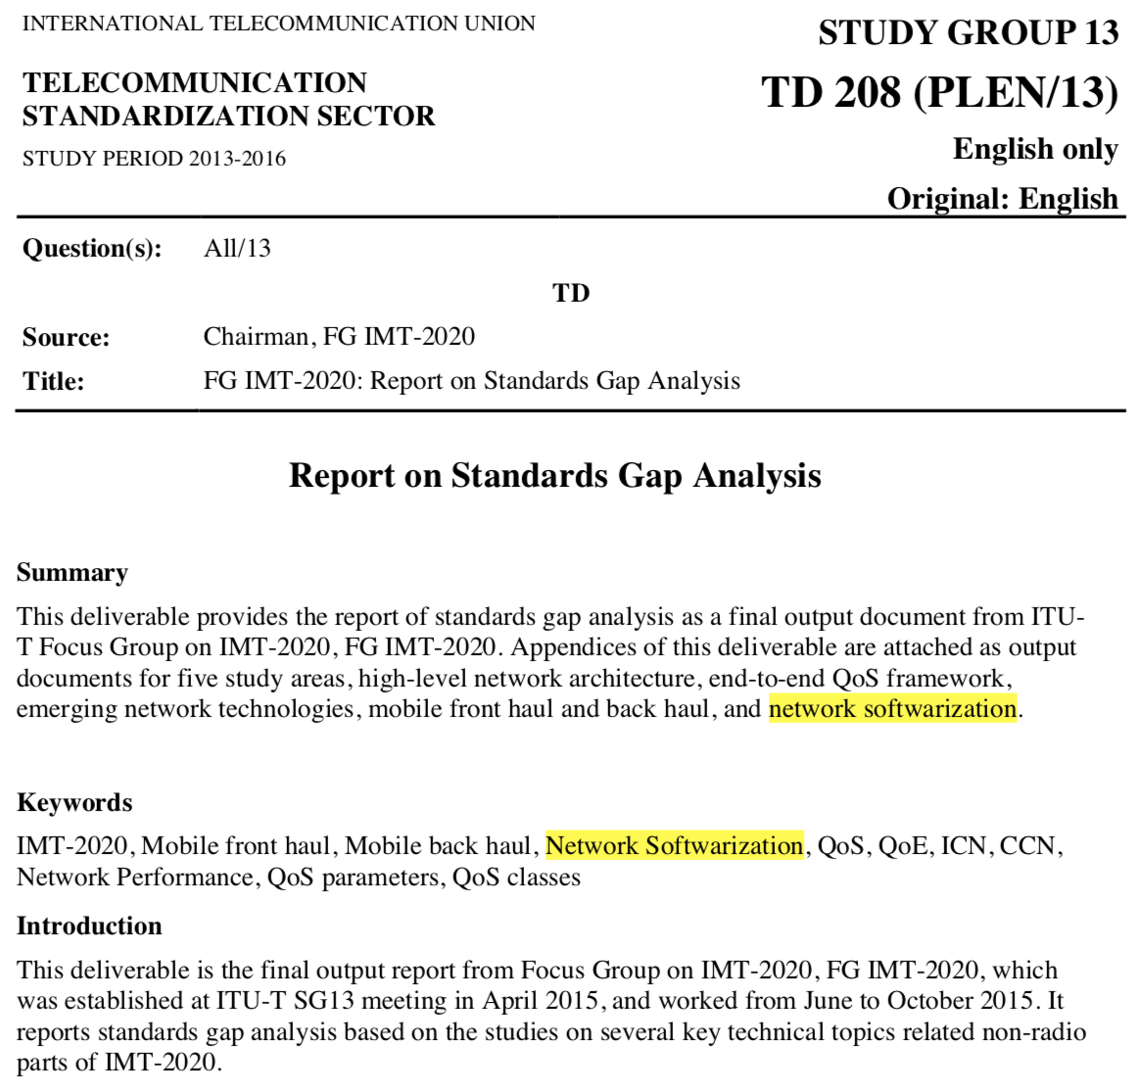
什么是网络软件化？
FG IMT-2020 Report on Standards Gap Analysis
Network softwarization technologies including SDN, NFV and their extensions for supporting IMT-2020 mobile networks
网络软件化： 为软件定义网络（SDN），网络功能虚拟化（NFV）等技术提供了一个总称

Slide 7
SDN，NFV是什么？
NFV，2012，ETSI
SDN，2008，Stanford
独立，融合演进
NFV和SDN是两种不同的技术
差不多出现的时间相同
经常是不可分割，容易混淆

Slide 8
NFV一句话说到底是什么？
网络功能虚拟化（NFV）
网络功能用软件实现，通过减小对硬件的依赖，提高网络灵活性
v
v
传统网络模型:
添加功能=添加设备
虚拟化网络模型:
虚拟功能
虚拟设备
DPI
CG-NAT
GGSN/ SGSN
DPI
BRAS
BRAS
Firewall
PE Router
GGSN/SGSN
编排自动化
PE Router
通用高性能服务器
Firewall
CG-NAT
Session Border Controller
网络功能是基于专用的硬件
一种设备实现一个功能
网络功能集于通用硬件+软件（商用/开源）
多种功能可以运行于同一个设备

Slide 9
网络功能虚拟化
核心思想：
用“通用服务器+软件”替代专属硬件
通过软件编程来设计、实现、部署、管理、维护网络设备和网络组件。
开放：毋须再使用昂贵且复杂的专属软硬件设备

Slide 10
SDN一句话说到底是什么？
SDN：集中控制：控制面统一，形成NOS（网络操作系统）
独立于设备，网络设备仅具有转发能力
开放接口：
南向：硬件设备接口 （类似x86的HAL）
北向：第三方应用接口（类似POSIX）
App
App
App
北向接口
App
统一控制面
路由协议
控制面
转发面
南向接口
App
App
转发面
Router
控制面
控制面
转发面
转发面
Router
转发面
App
转发面
Switch
控制面
Switch
Switch
转发面
Switch
转发面
无须控制协议
Router
Router
传统IP网络是分散式控制
SDN是集中式控制

Slide 11
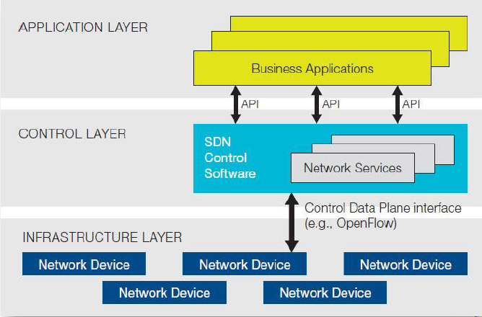
SDN
目标：
可编程性：利用全局视图和可编程接口，为网络和服务结构重新设计、优化。
3层架构
特征 | 优点
平面分离 | 平面间标准接口，平面各自独立演进
集中控制 | 全局视图，管理灵活
可编程 | 个性化代码，自定义功能

Slide 12
网络软件化总结
NFV:重新定义设备/应用的架构
NFV源自于运营商的需求:
降低CAPEX，减少硬件成本投入
在通用平台上实现网络功能
SDN:重新定义网络的架构
SDN源自于计算机行业
分离控制与转发平面，集中控制
利用标准接口（OpenFlow）实现网络可编程
Notes:
NFV and SDN are closely related, but really meet different goals:
Both together take the notion of Network Virutalization to new leves NV 2.0

Slide 13
内容
网络软件化的趋势
网络功能虚拟化
软件定义网络
一些思考

Slide 14

电信运营商演进vs互联网厂商演进
电信周期
互联网周期
想法 !!
上线运行
想法 !!
上线运行
需求
部署
运营商
互联网厂商
开发
部署
发布
Operator 1
Operator 2
Operator n
2-6 Months
设备商
销售
驱动
标准化
实现
标准化组织
召集支持者
2-6 Years
2-6 年
2-6 周/月
Notes:
Telcos face the challenges that follow their dependency on hardware-based appliances requiring much of the procure design-integrate-deploy cycle to be repeated with little or no revenue benefit.
In contrast, the cycle of service provider is much shorter and follow a typical software development-deploy-publish cycle.
-------------------------------------------------
In Greek mythology Sisyphus (/ˈsɪsɪfəs/;^{[1]} Greek: Σίσυφος, Sísyphos) was a king of Ephyra (now known as Corinth) punished for chronic deceitfulness by being compelled to roll an immense boulder up a hill, only to watch it roll back down, and to repeat this action forever.
More info: http://www.mythweb.com/encyc/entries/sisyphus.html

Slide 15


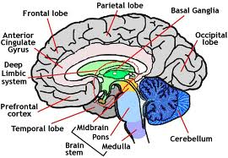


进入软件定义时代
传统电信运营商
互联网厂商
硬件资产庞大
软件不是核心
x
软件系统是核心
硬件作为基础支撑
-
硬件
软件
+
+
-
电信运营商，如AT&T
Google, Facebook
适者生存: 从硬件向软件转移
Source: Adapted from D. Lopez Telefonica I+D, NFV

Slide 16
当前运营商面临问题
越來越多的功能复杂的硬件设备
交换机、路由器、防火墙、DPI、网关等
要提供新的服务，往往要改变硬件架构配置，购置新设备
Space and power to accommodate
维护成本高，不同设备需要专门的运维人员
随着技术进步，硬件的生命周期变短，遗留设备的成本巨大

Slide 17
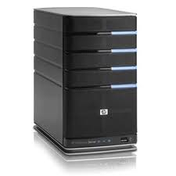
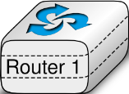
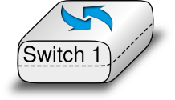
理想的网络
Application
Application
Transport
Transport
Network
Network
Network
Datalink
Datalink
Datalink
Datalink
Physical
Physical
Physical
Physical
Notes:
The view of the network as taught in schools look ssomething like this: end systems with a network in between containing switches and routers. Pretty simple.

Slide 18
理想与现实
Internet
Notes:
Introduce components, really…, describe what mboxes are.

Slide 19
理想与现实
Internet
Notes:
These have been a topic of considerable interest in the research community. Our intuition seeing these devices has been “it’s complicated”, but we wanted to test this claim and get to the bottom of how middleboxes impact network administration…

Slide 20
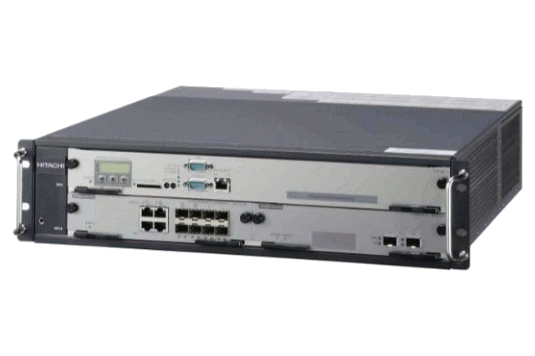
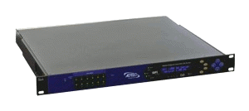
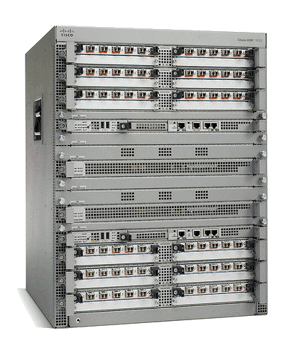
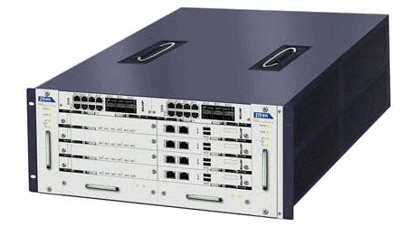
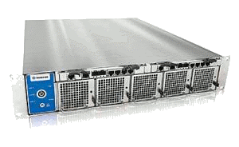
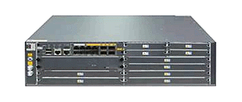
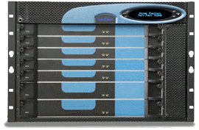
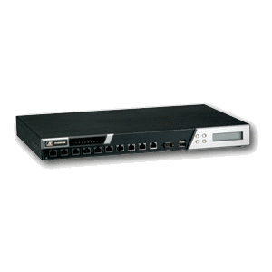
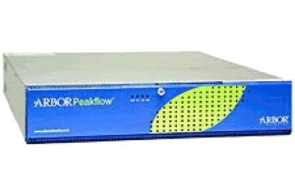
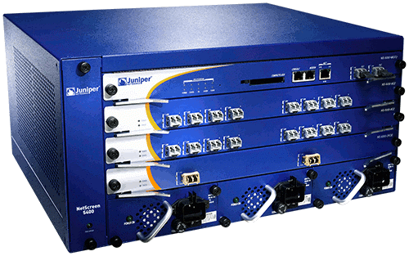
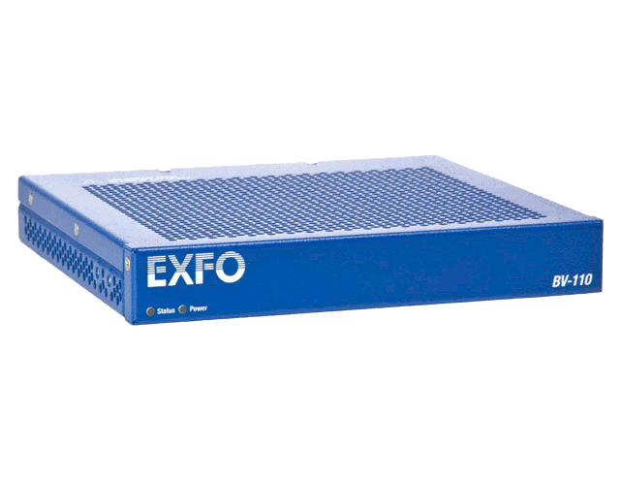
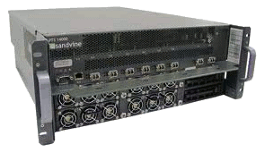
实际的网络---充满了硬件middlebox
ad insertion
WAN accelerator
BRAS
transcoder
session border
controller
IDS
carrier-grade NAT
load balancer
DDoS protection
firewall
DPI
QoE monitor
Middleboxes: hardware-based network appliances. Now a
fundamental part of Today’s operational networks.
Notes:
But as we all know the reality is quite different. Middleboxes are commonplace in today’s networks, as many middleboxes as routers/switches. They are useful for many reasons: security (firewalls, Intrusion detection systems), monitoring (DPI, QoE monitors), traffic shaping (load balancers, rate limiters), address exhaustion (NATs), performance optimization (WAN accelerators, transcoders, caches, proxies) and others of a more dubious nature like this ad insertion box.

Slide 21





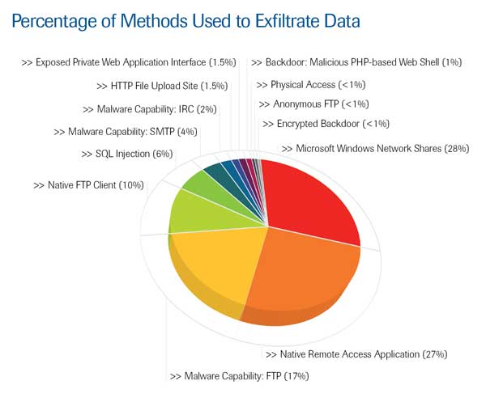

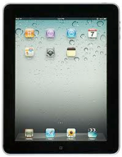


网络演进的需要
新应用
网络安全挑战
运维管理策略
核心需求：
性能/安全
新设备

Slide 22
为什么需要middlebox
A middlebox is any traffic processing device except for routers and switches.
实现特定的网络功能（network functions）
e.g. firewall, DPI, load balance...
为什么需要网络功能?
提升安全
提升性能

Slide 23
如何部署网络功能？
如何部署网络功能:
Embedded in switches and routers (e.g., packet filtering)
Specialized devices with hardware support of SSL acceleration, DPI, etc.
Virtual vs. Physical Appliances
Local (i.e., in-site) vs. Remote (i.e., in-the-cloud) deployments
可能破坏端到端语义(e.g., load balancing)

Slide 24
硬件middlebox的问题
成本高、能耗高
添加新功能困难 (vendor lock-in)
管理困难
不能很好地应对按需性能扩展 (peak planning)
学习云计算行业的经验？ Virtualization technologies enables overcoming physical constraints and generating multiplexing gains…
Notes:
Obviously middleboxes are very useful, but they come with a number of problems: the most dedicated st clear one is price but it certainly not the only one; another issue is that is difficult to add new features; once you buy a cisco box for example you are stuck with them; they are difficult to manage, often requiring specialized personnel for each type of middlebox. Hardware middleboxes cannot be scaled on demand nor can they be shared among different tenants, and it is hard for new players to enter the market.
(pause)

Slide 25
NFV网络功能虚拟化
NF+V=NFV (Network Function Virtualization)
NFV: turn these middleboxes into software-based virtualized entities.
software implementation of a network function capable of running over NFV infrastructure

Slide 26

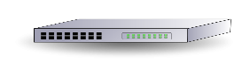
NFV概念
网络功能完全由软件实现，运行于通用硬件上
虚拟网络功能
DPI
CG-NAT
GGSN/ SGSN
功能
BRAS
Firewall
PE Router
通用硬件 (Servers & Switches)
能力

Slide 27
NFV
利用通用性高性能的服务器、存储设备及交換机等來支持高吞吐率的的网络请求
通过虚拟化技术、软件配置、功能编排提供相对应的服务质量。
使用者需要更大灵活性与互通性，而不是寻求某种特别的设备

Slide 28
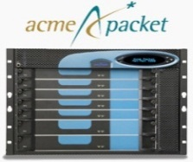

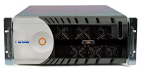
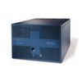
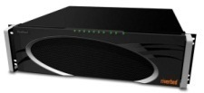

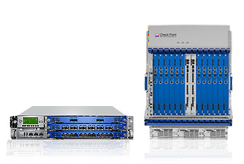
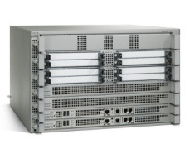
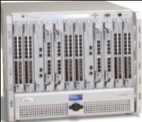
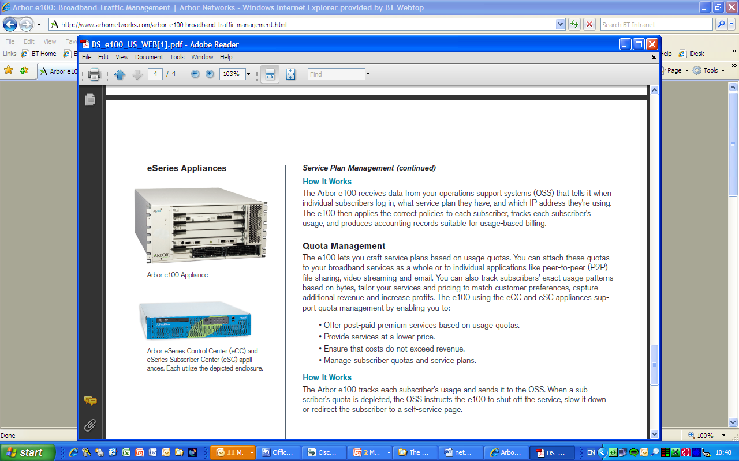
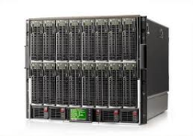
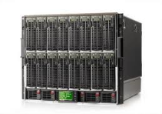
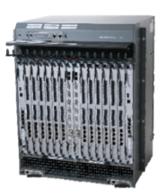
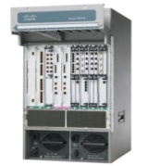
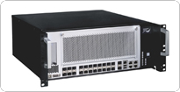
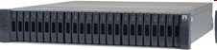
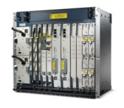
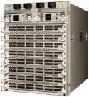
目标
独立软件提供商
传统网络设备方法
Message
Router
CDN
Session Border
Controller
WAN
Acceleration
编排，自动化，远程安装
DPI
Firewall
Carrier Grade NAT
Tester/QoE
monitor
通用高性能服务器
通用高性能存储
SGSN/GGSN
PE Router
BRAS
Radio Access Network Nodes
通用高性能交换机
碎片化的硬件
现场物理机器安装
硬件的门槛高，限制创新
虚拟化方法
Notes:
Definition
Network Functions Virtualisation aims to transform the way that network operators architect networks by evolving standard IT virtualisation technology to consolidate many network equipment types onto industry standard high volume servers, switches and storage, which could be located in Datacentres, Network Nodes and in the end user premises. It involves the implementation of network functions in software that can run on a range of industry standard server hardware, and that can be moved to, or instantiated in, various locations in the network as required, without the need for installation of new equipment.
Source: Network Functions Virtualisation – Introductory White Paper, http://portal.etsi.org/NFV/NFV_White_Paper.pdf

Slide 29
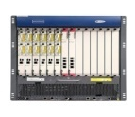
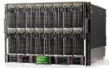

NFV High Level Architecture
OSS / BSS: (operation/Business Support)
NFV Scope
Virtualized Network Functions (VNFs)
NFV Management and
Orchestration (MANO)
Service
End-Points (End-users,
Other Services)
VNF
VNF
VNF
VNF
NFV Infrastructure (NFVI)
Virtual Infrastructure
Virtual Computing
Virtual Storage
Virtual Networking
Physical Infrastructure
Other Networks
Compute
Storage
Network

Slide 30
NFV 分层
E2E Network Service
End Point
End Point
Network Service
Logical Abstractions
VNF
VNF
VNF
VNF
VNF
Logical Links
VNF Instances
SW Instances
VNF
VNF
VNF
VNF
VNF : Virtualized Network Function
NFV Infrastructure
Virtual Resources
Virtual
Compute
Virtual
Storage
Virtual
Network
Virtualization SW
Virtualization Layer
HW Resources
Compute
Storage
Network
Source: Adapted from D. Lopez Telefonica I+D, NFV
Notes:
E2E End to End
VNF Virtualized Network Function

Slide 31
传统网络 vs NFV
 | 传统网络 | NFV
思路 | 分布的架构，各种专用的硬件架构。 | 集中式架构，利用虚拟化平台提供网络功能。
优点 | 硬件具有速度优势。 | 虚拟化平台具有弹性扩展能力。 不受厂商锁定
缺点 | 当需要功能改变时，需要逐一设置或者更换设备，人力和成本高。 | 初期虚拟化平台投资高。

Slide 32
优势
减小设备投入成本 (CAPEX)
利用IT通用设备的规模性，降低成本.
提高设备功能上线的速度
避免运营商-设备商-标准组织的复杂流程.
云化运营，多版本，多租户,
单一平台服务多个用户.
生态系统，开放
提供快速新的业务能力.
灵活性：部署灵活，扩展灵活
个性化定制容易
减少运营成本
机房空间、人员、监控系统

Slide 33
有没有缺点？
系统集成能力的挑战
运营管理、业务部署都打破现有流程，需要运营商有强的集成能力
安全性的考虑，专有设备的安全性通常被认为会更高
关键性能上的挑战：目前产品仍然有不够成熟，特别是性能
技术栈的更新：传统的方案相关的运维人员，在面对NFV时，通常需要重新学习。

Slide 34
内容
网络软件化的趋势
网络功能虚拟化
软件定义网络
一些思考

Slide 35










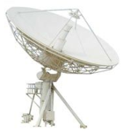
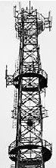
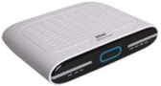
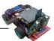
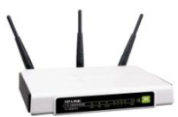
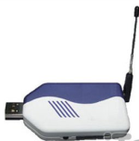

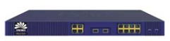
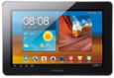
IP网络面临的问题
网络设备的封闭性
硬件、软件耦合
各种厂商接口不统一，各自为政
创新的困境
（从标准到应用的周期—10年）
技术创新演进缓慢
研发准入门槛高
运营管理困难
Q1
可扩展性问题
Q2
安全性问题
网络体系结构
TCP/IP
Q3
绿色节能
Q4
不可控、不可
管、业务质量
保证（QoS）

Slide 36
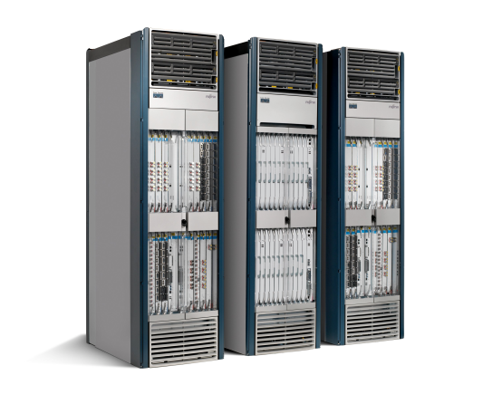
网络设备的演进困难
Routing, management, mobility management, access control, VPNs, …
App
App
App
Million of lines of source code
5400 RFCs
有门槛
操作系统
专用转发硬件
500M gates
10Gbytes RAM
Bloated
能耗高
许多复杂的功能融入到了基础设施中
OSPF, BGP, multicast, differentiated services, Traffic Engineering, NAT, firewalls, MPLS, redundant layers, …
网络设备产业是 “IT届的小型机思维-”
设备，操作系统，程序全部自己研制

Slide 37
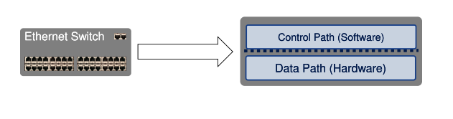
困境
互联网的配置、管理、演进都很复杂
根源在于垂直集成：设备中控制和数据平面的耦合

Slide 38
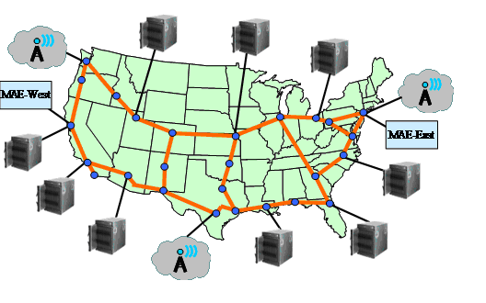
什么是SDN
SDN
Software Defined Networking
软件定义网络
SDN由Nicira Network提出
基于Stanford, UCB, Princeton, CMU的早期工作
SDN是最有希望成功的未来网络创新架构
SDN
FIA
Openflow
(NDN,XIA,MobilityFirst, Nebula)
GENI

Slide 39
借鉴IT成功的思路
App
App
App
App
App
App
Controller 1
Controller
2
Windows
(OS)
Linux
Mac
OS
Controller 1
Controller
2
Windows
(OS)
Linux
Mac
OS
NOX
(Network OS)
Network OS
Windows
(OS)
Linux
Mac
OS
Virtualization layer
Virtualization or “Slicing”
x86
(Computer)
OpenFlow
计算机行业
网络行业

Slide 40


IT设备：PC产业类比
App
App
App
App
App
App
App
App
App
App
App
专用应用软件
Open Interface
Windows
(OS)
Linux
Mac
OS
专用操作系统
or
or
Open Interface
专用硬件
处理器
垂直封闭的小型机
创新慢
产业规模小
开放接口的PC
创新迅速
产业规模巨大

Slide 41


网络：路由器／交换机
应用
App
App
App
App
App
App
App
App
App
App
专用的特征
Open Interface
控制
平面
控制
平面
控制
平面
专用控制平面
or
or
Open Interface
专用硬件
交换芯片
垂直一体的网络设备
封闭
创新慢
水平体系
开放接口
快速创新

Slide 42



SDN Basics
Control Program A
Control Program B
网络应用程序
Network OS
集中控制
全局视图
OpenFlow Protocol
控制转发分离
Ethernet Switch
Control Path
OpenFlow
Data Path (Hardware)

Slide 43



SDN
传统网络
SDN
SDN
网络设备是黑盒子
开放接口，可以定制盒子的行为
FEATURE
FEATURE
OPERATING SYSTEM
FEATURE
FEATURE
SPECIALIZED PACKET FORWARDING HARDWARE
FEATURE
FEATURE
SDN
OPERATING SYSTEM
OPERATING SYSTEM
SPECIALIZED PACKET FORWARDING HARDWARE
FEATURE
FEATURE
SPECIALIZED PACKET FORWARDING HARDWARE
OPERATING SYSTEM
SPECIALIZED PACKET FORWARDING HARDWARE
每个设备自主决策
控制器集中控制，设备是傻瓜设备
SDN
FEATURE
FEATURE
OPERATING SYSTEM
FEATURE
FEATURE
SPECIALIZED PACKET FORWARDING HARDWARE
FEATURE
FEATURE
OPERATING SYSTEM
OPERATING SYSTEM
SPECIALIZED PACKET FORWARDING HARDWARE
FEATURE
FEATURE
SPECIALIZED PACKET FORWARDING HARDWARE
OPERATING SYSTEM
简单，只需要管理控制器
SPECIALIZED PACKET FORWARDING HARDWARE
需要OSS来管理盒子
Source: Adapted from D. Lopez Telefonica I+D, NFV
Notes:
OSS Operations Support System

Slide 44









ONF OpenFlow Architecture
典型的结构
Controller
OpenFlow Switch specification
OpenFlow Switch
PC
Secure Channel
sw
Flow Table
hw

Slide 45




OpenFlow例子
Controller
Peter’s code
OpenFlow
Switch
PC
Rule
Action
Statistics
OpenFlow
Protocol
OpenFlow
Switch
OpenFlow
Switch
Rule
Action
Statistics
Rule
Action
Statistics
OpenFlowSwitch.org
Peter

Slide 46
内容
网络软件化的趋势
软件定义网络
网络功能虚拟化
一些思考

Slide 47
网络软件化的驱动力
一是用户需求的变化，切片，需要新网络
二是各种新型业务，像云服务、大数据、物联网，需要新网络
三是竞争，互联网企业的运营效率非常自动化，业务上线非常快，可以迭代开发，相对于传统运营商，其运营效率是百倍的差距；
四是技术驱动力，运营商转型。

Slide 48
SDN与NFV的相似之处
 | SDN | NFV
思想 | 网络的控制与数据的转发分离，集中的控制 | 传统网络功能在通用硬件上实现，虚拟化的平台
作用 | 集中控制可以得到更大的灵活性，全局信息。 | 网络功能可根据需要进行迁移、性能扩展，而不受限于硬件。
好处 | 通过标准化接口，分离转发设备的控制软件，分别演进 | 避免厂商锁定，降低成本，业务灵活。

Slide 49
SDN与NFV关系
开放式创新 (Open Innovation)
软件定义网络
(Software Defined Networking, SDN)
网络虚拟化
加速创新
网络功能虚拟化（(Network Function Virtualization，NFV）
第三方创新
打开封闭体系
減少资金
固定资产的投入
降低管理支出
这些技术独立但又相互补充。
被认为是未来互联网、以及数据中心网络发展的关键概念。
Notes:
1.開放式創新(Open Innovation)
•「開放式創新」之核心概念就是突破組織以往封閉的疆界，從外界引進更多更豐富的創新元素與能量。
• 同時將組織內閒置的創意與創新分享出去，促進創新的流動與分享。
• 隨著大環境變革與競爭的觀念改變，愈來愈多的組織採用開放式創新，以獲得更多的創意與獲利，創新也不再侷限於組織內部的研發團隊，而多了無限的可能性。
2. 軟體定義網路（Software Defined Networking，SDN）
•SDN 的特色是修改了傳統網路架構的控制模式，將網路分為控制層(Control Plane) 與資料層(Data Plane)，將網路的管理權限交由控制層的控制器(Controller) 軟體負責，採用集中控管的方式。
•網管人員只需在控制器上下達指令就可以進行自動化的設定，無須逐一登入網路設備進行各別的設定，節省人力成本也降低了人為部署發生疏失的可能性。
•網實現軟體定義網路之方法OpenFlow:OpenFlow是一套開放的網路溝通協定標準，讓控制層能夠和轉送層互動，但它只是整體SDN架構的一部分，而且也並非唯一可用的協定。
3. 網路功能虛擬化（Network Function Virtualization，NFV）
•一種對於網路架構（network architecture）的概念，利用虛擬化技術，將網路節點階層的功能，分割成幾個功能區塊，分別以軟體方式實作，不再拘限於硬體架構。
•NFV主要的功能就是將現有專用的網路設備虛擬化，讓佈署網路環境時，可以更快速，更有彈性，並且大量的降低成本，不需要像以往的方式，一直不斷的更新硬體，可以有效的降低建置與營運成本。
•為何會有網路功能虛擬化NFV的產生，其實是因為近幾年x86系統普及與硬體效能不斷的進步，成本也不斷的降低，除了一般個人使用的電腦，其實不少高階網路與資安設備，如路由器、防火牆、負載平衡器、入侵偵測防禦系統等，雖然內含的作業系統皆有不同，但是幾乎都是建立在x86的硬體之上，這代表有機會將這些設備從專屬的硬體中分離，將這些設備虛擬化，使其節省硬體與維護成本、在佈署時更具靈活性。
4. 現行開放介面 ：OpenFlow、OpenStack

Slide 50
SDN NFV对比
类别 | NFV | SDN
提出者 | 电信运营商 | 高校
标准化 组织 | ETSI | ONF(Open Networking Foundation)
应用场景 | 核心网、边缘网等 | 数据中心、云等
协议 | 目前没有 | OpenFlow
用例 | 虚拟路由器、防火墙等 | 云、新型网络架构等
底层设备 | 标准化商用硬件 | 标准化商用硬件

Slide 51
特征互补
SDN提供的全局视图与集中控制能力，能够简化NFV对各类VNF实例的管理与操作。
SDN的集中控制能力能够有效解决NFV系统与传统运营系统之间的兼容性问题，促进二者的协作。
NFV为SDN提供NFVI平台，在上面可以部署各种SDN应用。以SDN控制器为例，将其虚拟化为一种VNF，从而支持灵活的部署和安装。
NFV使用标准商用硬件取代专用硬件，为SDN创造了可扩展和弹性的网络环境。

Slide 52

SDN+NFV=网络灵活性/可编程
NFV重新定义设备/应用架构
灵活的功能放置
功能扩展
可定义的策略定义
灵活的转发
SDN重新定义网络架构

Slide 53

NFV+SDN
传统设备，传统网络
NFV+传统网络
NFV+SDN

Slide 54
但为什么没有大规模部署？
不可否认，NFV已经发展多年，但尚未在运营商大规模部署
主要原因
1.组织中断、技能缺失以及相关风险
2. 性能（SLA）和安全（合规性）挑战
3. 不确定性（市场成熟度）和不可预测的投资回报率

Slide 55
组织中断和技能缺失
NFV的转型面临运营或组织中断
在短期内变成以软件为中心化
NFV跨越多个领域，因此组织存在运营不善的风险。
应用、安全、服务器、虚拟化
NFV也对现有的团队提出了技能需求，包括虚拟机管理、管理程序、资源分配和服务链接等。
如果没有必备的知识和技能，NFV的举措将面临失败。

Slide 56
性能与安全
很多企业应用程序是业务关键型应用程序，具有高流量、配置复杂、以及对合规性和最终用户体验的严格要求。
通用硬件、hypervisor支出、VM争用和虚拟交换机都可以性能级别协议（SLA）冲突
共享虚拟环境本质上会与满足合规性要求的隔离相抵触。

Slide 57
不确定性和无法量化的投资回报率
技术标准的不确定性
NFV带来的复杂性有点被低估
可靠的投资回报率
提高敏捷性、降低资本支出和运营成本的目标在特定实施或用例不相关的情况下是模糊的。

Slide 58
各利益方诉求
个人用户
不关心用什么技术，只关心业务和体验
企业用户：
降低复杂度
降低成本
提高安全性和管理能力
最终
用户
创新的网络承载创新的业务
网络能力的开放和定制
云计算和虚拟网络的统一服务架构
SP互联网
运营商
中间件
厂商
Eco-system
新生力量，最活跃，最激进
内应
降低设备更新成本
降低管理运维成本
提供新业务，提高收益
外应
面临愈来愈强势的SP，不得不提高服务水平
运营商
系统
设备商
传统：跟进、压制、并购（Cisco）
新型：积极推动（NEC）

Slide 59
Thank You.

